Slide 2
مراجعة الدرس السابق
أوجد ناتج الضرب ذهنيًا بإستعمال خاصية التوزيع :
2 × 31
3 (6 + 20 )

Slide 3
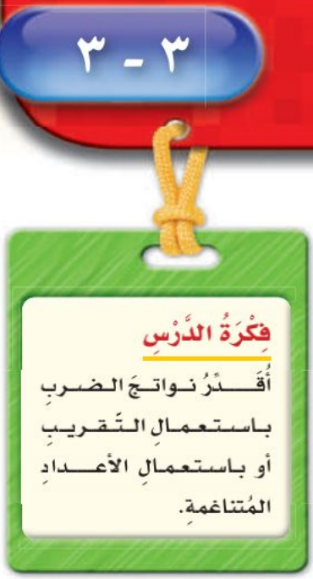
تقدير نواتج الضرب
صفحة 86

Slide 4
تقدير نواتج الضرب
صفحة 86

Slide 5
تقدير نواتج الضرب
صفحة 87

Slide 6
تقدير نواتج الضرب
صفحة 87

Slide 7
تقدير نواتج الضرب
صفحة 88

Slide 8
تقدير نواتج الضرب
صفحة 88

Slide 9
تقدير نواتج الضرب
صفحة 88

Slide 10
تقدير نواتج الضرب
صفحة 88

Slide 11
تقدير نواتج الضرب
صفحة 88

Slide 12
تقدير نواتج الضرب
صفحة 88

Slide 13
تقدير نواتج الضرب
صفحة 89

Slide 14
حل الواجب
بمنصة مدرستي
صفحة 83

